Slide 1
Automatiseringsvennlig lovgivning:
Dag Wiese Schartum,

Slide 2
Noen utgangspunkter
Innlegget gjelder primært forvaltningslovgivning som er gjenstand for automatisering, dvs. der enkeltvedtak vil bli truffet av «beslutnings-systemer»
Automatiseringsgraden i norsk forvaltning er økende, og er ikke begrenset til lovgivning som primært gir anvisning på beregninger
Fra lovarbeidet blir igangsatt vil det nesten alltid være klart om enkeltvedtak i hht loven vil bli automatisert
Et hovedpoeng er derfor at denne gjennomføringsmåten kan og bør få innvirkning på selve lovarbeidet
Tilnærmingen er i slekt med det Bing allerede for 40 år siden kalte automatiseringsvennlig lovgivning men – verken den gangen eller nå – handler dette om å skrive lover som datamaskinprogrammer

Slide 3
“Automatiseringsvennlig” ?
Hva vil det si at lover er automatiseringsvennlige?
  At det ved skrivingen av loven er tatt hensyn til at loven skal automatiseres
  At transformeringen fra lovtekst mv er relativt lite arbeidskrevende
  At lovgiver tar hensyn til hva effektive datamaskinsystemer krever og er egnet til
Åpenbare følger
  Opplysningstyper bør være klart angitt og definert
  Prosesser må være klart angitt og definert, uten «hvite flekker»
  Lovgiver bør søke å unngå vage og skjønnsmessige kriterier som ikke er nødvendige for å oppnå legitime og rettferdige forvaltningsordninger
Presisering
  Det er ikke alltid gode nok grunner til å gjøre alle deler av forvaltningslover automatiseringsvennlige

Slide 4
Fra saksorientert til systemorientert fortolkning
Tradisjonell fortolkning er saksorientert; en tar stilling til de fortolkningsspørsmål som hver enkeltsak reiser
Ved utvikling av beslutningssystemer må en i stedet ta utgangspunkt i hva det planlagte systemet krever

Slide 5



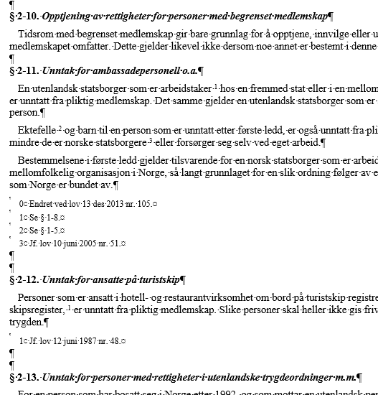





faste
vage
skjønnsmessige
Saksorientert
fortolkning
vedtak
Bare de fortolkningsspørsmål som enkeltsaker aktualiserer blir løst
Fortolkning skjer over en lang tidsperiode
Fortolkningen er forholdsvis dynamisk og fleksibel

Slide 6




faste
vage
skjønnsmessige
Systemorientert
fortolkning
Beslutningssystem
vedtak
ALLE fortolkninger skjer FØR virkelige saker blir avgjort
Statisk: Fortolkninger kan ikke bli endret uten å gjøre endringer
i systemløsningen (noe som kan være dyrt og tidkrevende)

Slide 7
Rettslige systemavgjørelser
Systemorientert fortolkning innebærer å ta stilling til flere rettsspørsmål som blir bestemmende for innholdet av myndighetsutøvelsen: «Rettslige systemavgjørelser»
  Avgjørelser av hvorledes tolkningstvil skal løses
  Avgjørelser av hvordan skjønn skal håndteres i systemet
  Avgjørelser av om og på hvilken måte eksisterende rettsregler på området må suppleres
Automatiseringsvennlig lovgivning innebærer at de fleste slike avgjørelser flyttes fra systemutviklingen til lovgivningsprosessen

Slide 8
mandat
lovvedtak
Systemutvikling (SU) med rettslige
systemavgjørelser skjer normalt
etter lovvedtak
SU tar ofte lang tid fordi
  automatiseringsgraden er høy
  systemkompleksiteten er stor
SU inneholder ofte mange og tunge rettslige vurderinger
De rettslige vurderingene munner ut i avgjørelser om hvordan loven skal
forstås og praktiseres
SU avdekker feil, mangler og
«unødvendig» tolkningstvil knyttet
til lovteksten
SU kan derfor ses på som et
fortsatt lovarbeid
En bør derfor vurdere å flytte noen av de analyser som i dag utføres som del av SU til lovforarbeidet
Lov-
forarbeid
Bruk
System-
utvikling
system
Bruk
Bruk

Slide 9


Fra lovutkast til implementering
Normal prosess
Pragmatiske og rettslige analyser
Systemorientert analyse,
systemutvikling
Krevende og langsom
implementering
Lovutkast
Lovvedtak
Alternativ prosess
Pragmatiske og rettslige analyser
Lettere og raskere
implementering
Lovutkast
Lovvedtak
Systemutvikling
Systemorienterte analyser
Iterasjon →
Gjennomanalysert og politisk klarert → enklere implementering
En får flere rettsspørsmål å ta stilling til i lovforarbeidet
Flere spørsmål løftes opp på demokratisk styringsnivå (effektivitet eller rettferdighet?)
Lovforarbeidet vil ta noe lenger tid
Systemutviklingen vil kunne ta betydeligere kortere tid (kortere tid fra vedtak til
ikrafttredelse)
Lovtekstene vil kunne få bedre kvalitet

Slide 10
  Sentrale opplysningstyper bør være klart angitt og definert av lovgiver
Lovgiver bør tydelig angi alle opplysningstyper som skal være beslutningsgrunnlag for enkeltvedtak
Lovgiver bør vurdere om hver slik opplysningstype kan defineres ved hjelp av kriterier som krever lite vurderinger
  Opplysninger slik de er registrert i maskinlesbare kilder
  Eksisterende enkeltvedtak i samme og andre forvaltnings-organer
  Ikke nødvendigvis legaldefinisjoner i streng forstand
Lovgiver bør om mulig arbeide ut i fra informasjons-/begrepsmodeller innen det aktuelle forvaltningsområdet
  Bør om mulig legges til grunn i alle fremtidige lovarbeider
  Kan gjerne omfatte flere lover

Slide 11
Pasientens pårørende
Helsepersonell
Kommunale helse- og sosialtjenester
1
Pasient
(Registrert)
Registrert
(Registrert)
Helsetjenesten
Samtykke
(Samtykke)
Helsehjelp
Helseinstitusjon
1
Avidentifiserte helseopplysninger
(Personopplysning)
Databehandlings-ansvarlig
(Behandlings-ansvarlig)
Behandling av helseopplysninger
*
1
1
*
Databehandler
(Databehandler)
*
*
1
Helseopplysninger
(Personopplysning)
*
1
Helseregister
(Personregister)
*
Pseudonyme helseopplysninger
(Personopplysning)
Behandlingsrettet helseregister
(Personregister)
Hentet fra Ivar Berg-Jacobsen og Marius Raugstad: Legaldefinisjoner og juridisk
interoperabilitet i helsesektoren (masteroppgave i forvaltningsinformatikk, 2011)

Slide 12
  Prosesser må være klart angitte og definerte
Lovgiver må klart angi
  alle vilkår og rettsfølger (jf. hvis – så)
    om vilkårene er alternative eller kumulative
  alle beregninger
    hvordan beregningene skal utføres
    ved å bruke matematiske operatorer (?)
  hvordan prøving av alle vilkår og beregninger mv skal lenkes sammen til sammenhengende prosedyrer
    prosedyreorientert disposisjon av regelteksten
    eksterne og interne henvisningsstrukturer
    Regibestemmelser

